Slide 1
Пальчиковый театр «Вязаные зверюшки»
Автор: Конышева Яна Вадимовна
«ЦРР – Д/С №11 ЛГО»

Slide 2
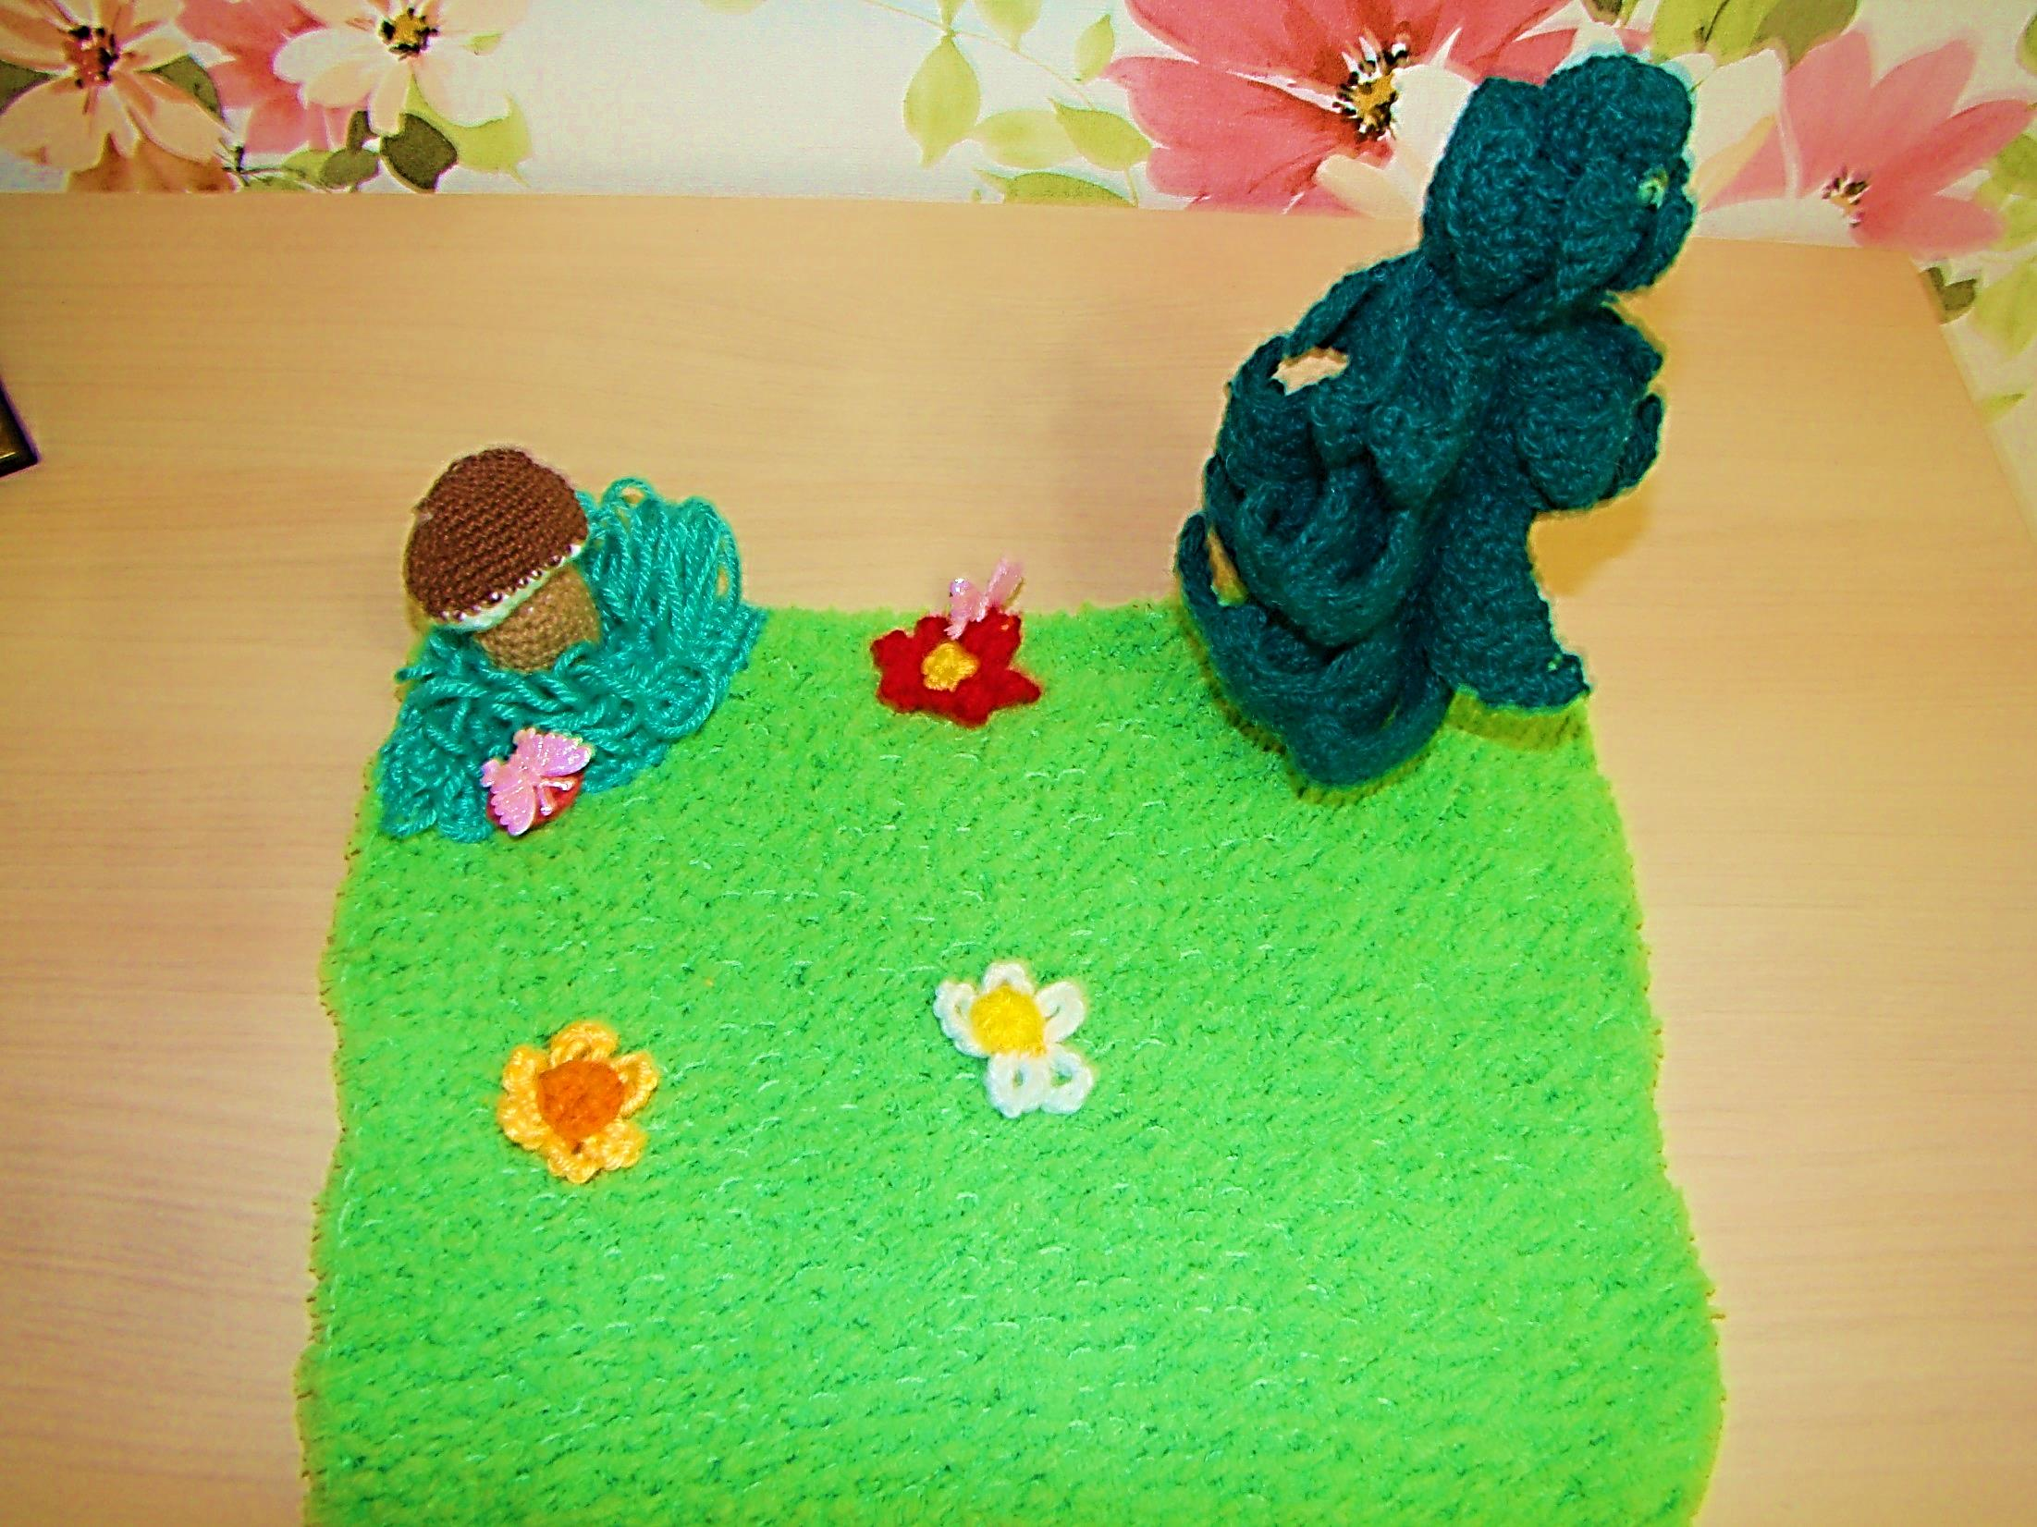

Slide 3
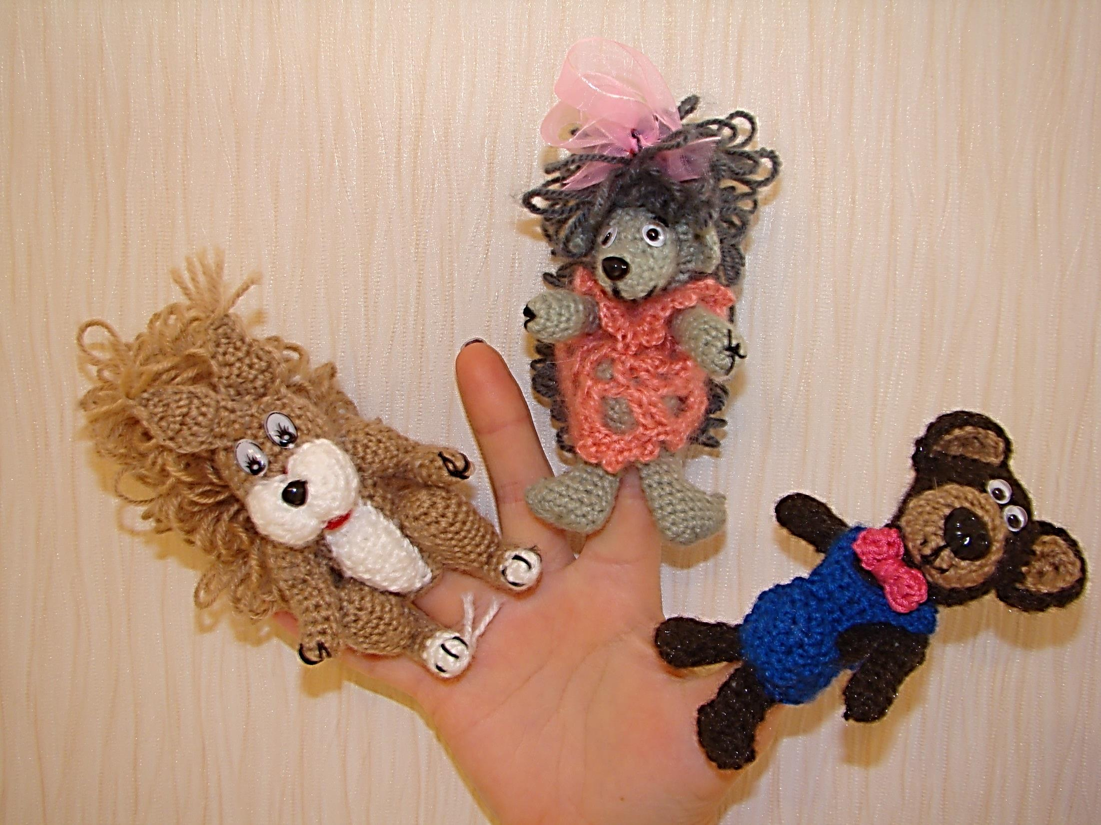

Slide 4
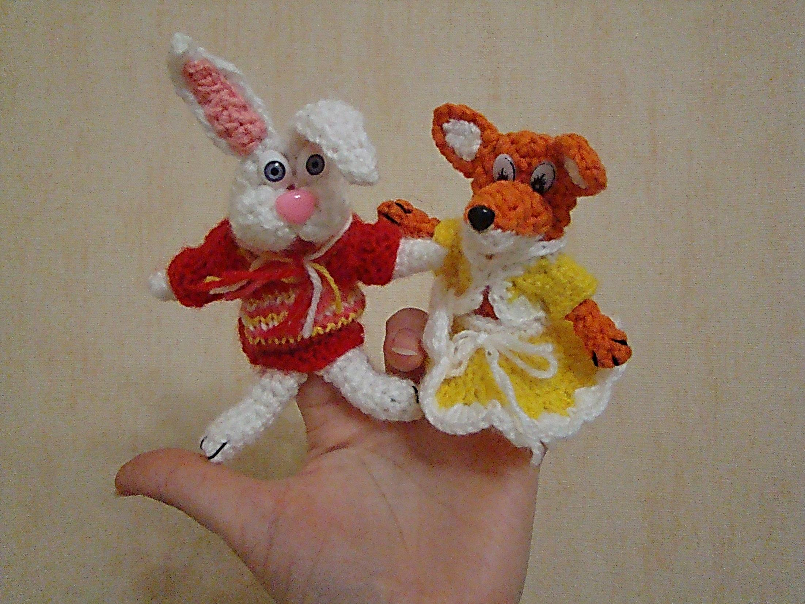

Slide 5
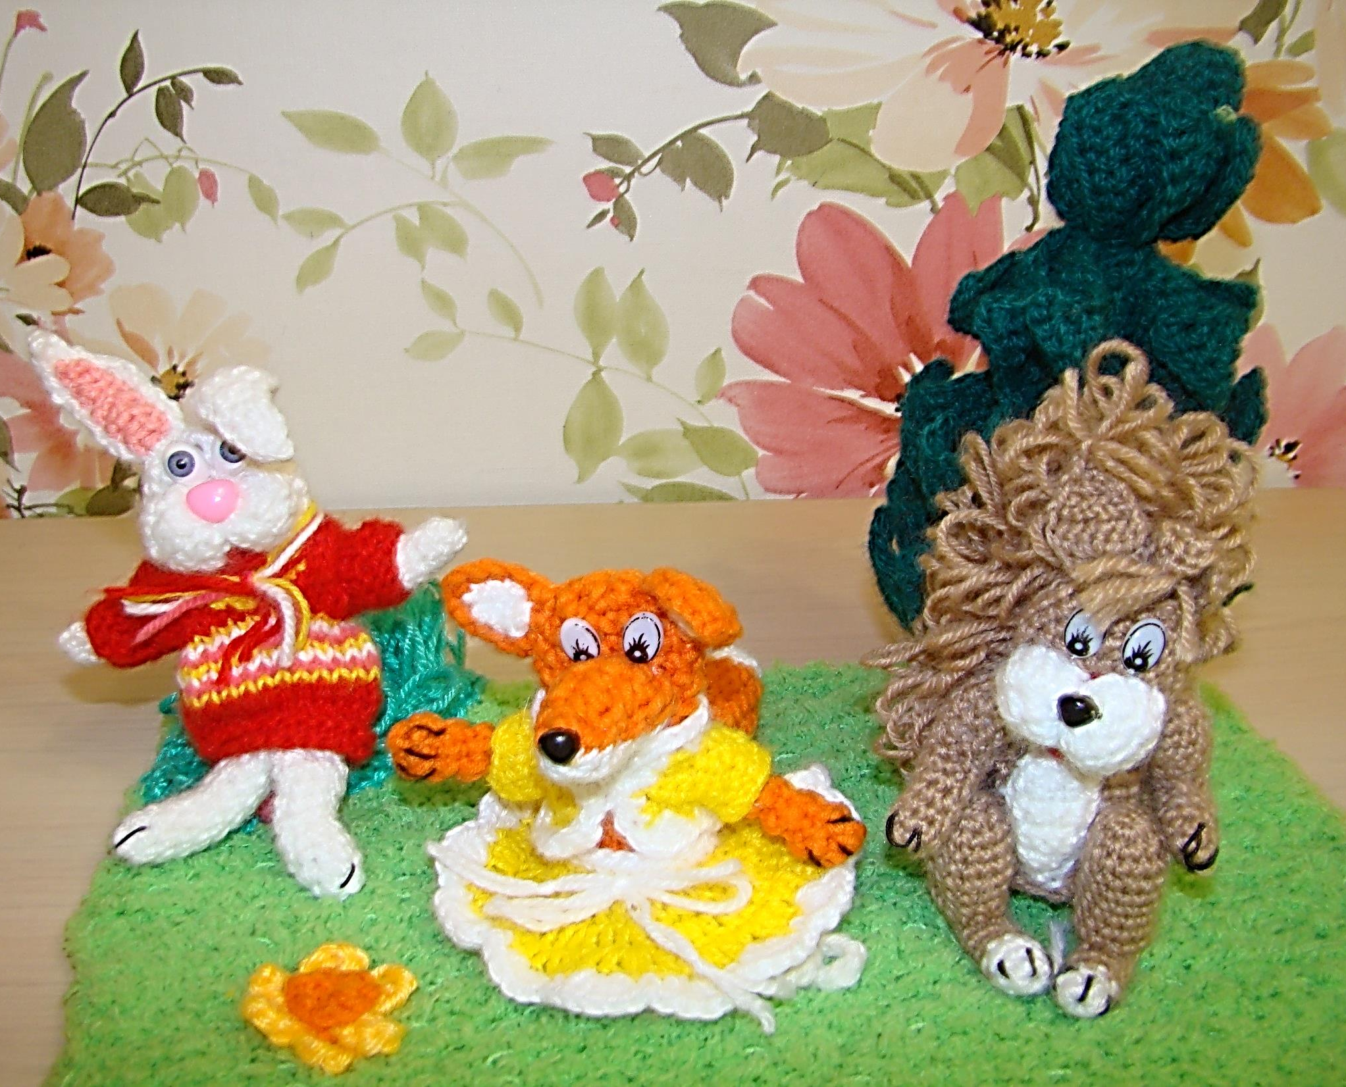

Slide 6
